Slide 1
Презентация группы «АЛТА»
Notes:
1

Slide 2
Общая информация
Основанная в 1991 году, группа компаний АЛТА является ведущим чешским промышленным холдингом
АЛТА имеет твердую репутацию надежного и уважаемого партнера в сфере производства, инжиниринга и торговли
АЛТА ведет свою деятельность на мировом рынке; особое значение уделяется России, Украине, Республике Беларусь и другим странам СНГ
С момента основания АЛТА специализируется на поставках технологического оборудования для машиностроения, металлургии, авиации, горнодобывающей и химической промышленности, энергетического сектора
АЛТА также является значимым оператором на рынке сырья
АЛТА имеет 1200 сотрудников; годовой оборот достигает 600 млн. Евро

Slide 3
Коммерческая направленность компании
Металлообработка (станки, технологические линии и т.п.)
Технологическое оборудование / -EPC поставщик «под ключ»
Топливный цикл АЭС
Оборудование для горнодобывающей, химической промышленности
Сырье и материалы

Slide 4
Зарубежные дочерние компании
Представительство
и дочерняя компания
«АЛТА -РУСЬ»
Дочерняя компания
«АЛТА -РУСЬ»
«АЛТА УРАЛ»
Санкт Петербург
Ukraine
Москва
Киев
Екатеринбург
Russian Federation
Донецк
Представительство
и дочерняя компания «АЛТА УКР»

Slide 5
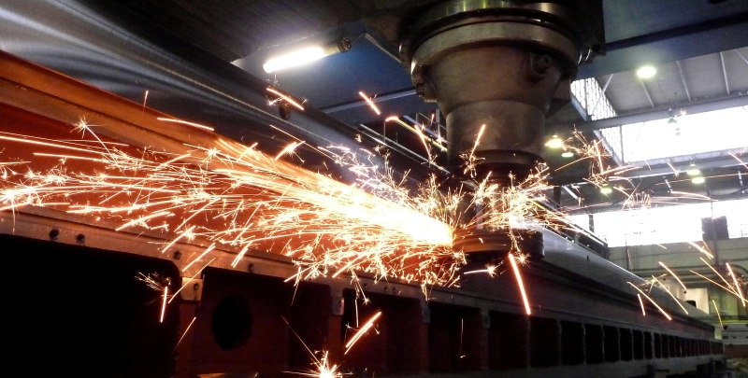
Металлообработка

Slide 6
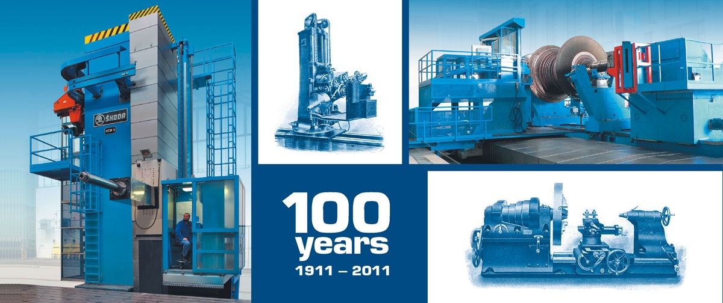
производство и установка сверхтяжелых вертикальных токарных станков
с 1951г. производство вертикальных токарных станков с поворотным столом
продано более 720 вертикальных станков

Slide 7
Общая информация
TOS KUŘIM - OS
Продольно-фрезерные станки и фрезерные центры с передвижной портальной опорой
Обрабатывающие фрезерные центры с фиксированным порталом
Фрезерные станки с подвижной портальной опорой и обрабатывающие центры с передвижным столом и передвижной поперечной балкой «FRP (Q)»
Напольные обрабатывающие центры

Slide 8
Общая информация
ČKD BLANSKO-OS
производство и установка сверхтяжелых вертикальных токарных станков
с 1951г. производство вертикальных токарных станков с поворотным столом
с 2005 входит в состав группы АЛТА
новые производственные корпуса с 2011 г.
научно-исследовательская деятельность, разработки, производство и эксплуатация
продано более 720 вертикальных станков

Slide 9
Технологическое оборудование сопровождает дочерняя компания ООО «АЛТА – РУСЬ»

Slide 10
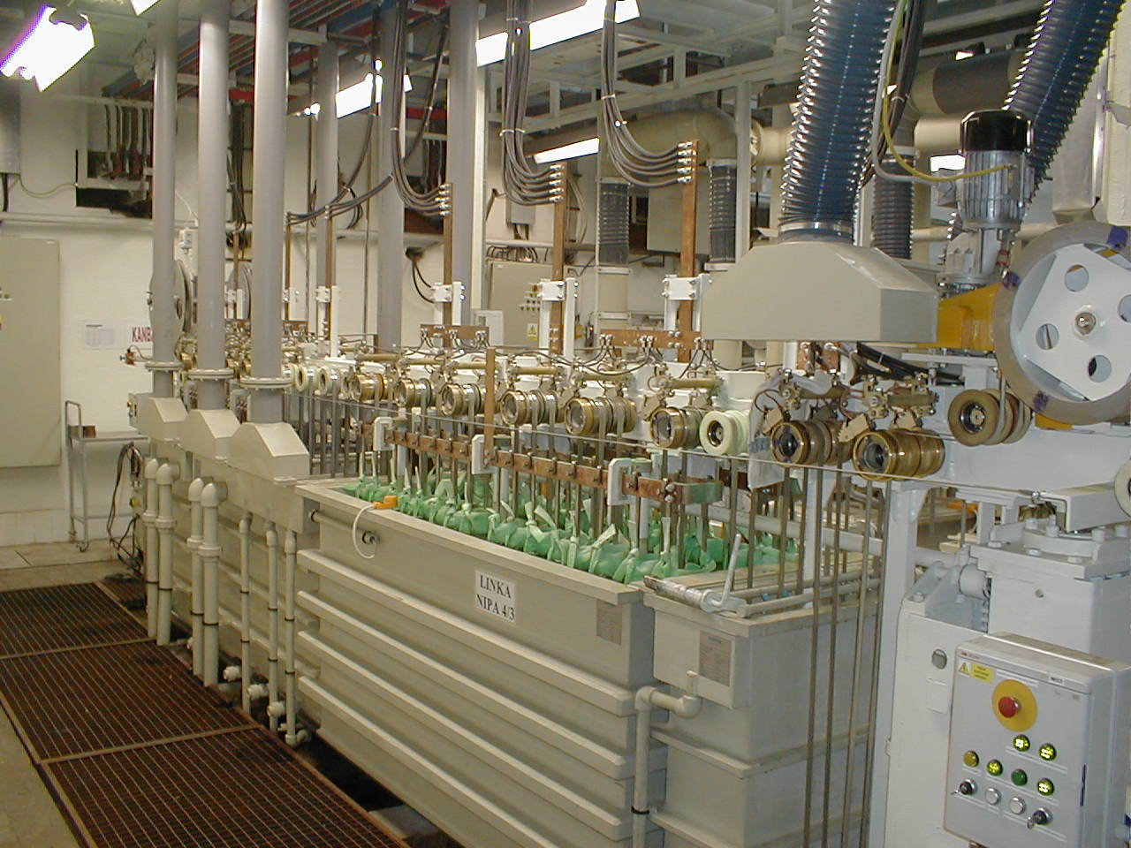
Гальванические линии
Представляем в России Чешскую компанию EKOMOR
Линии для оцинковки,
хромирования и т.д.
нанесения сплавного покрытия
линии фосфатирования
смазочные линии,
линии для нанесения буры
линии обезжириванния и пассивации
остальные линии гальванопокрытия

Slide 11
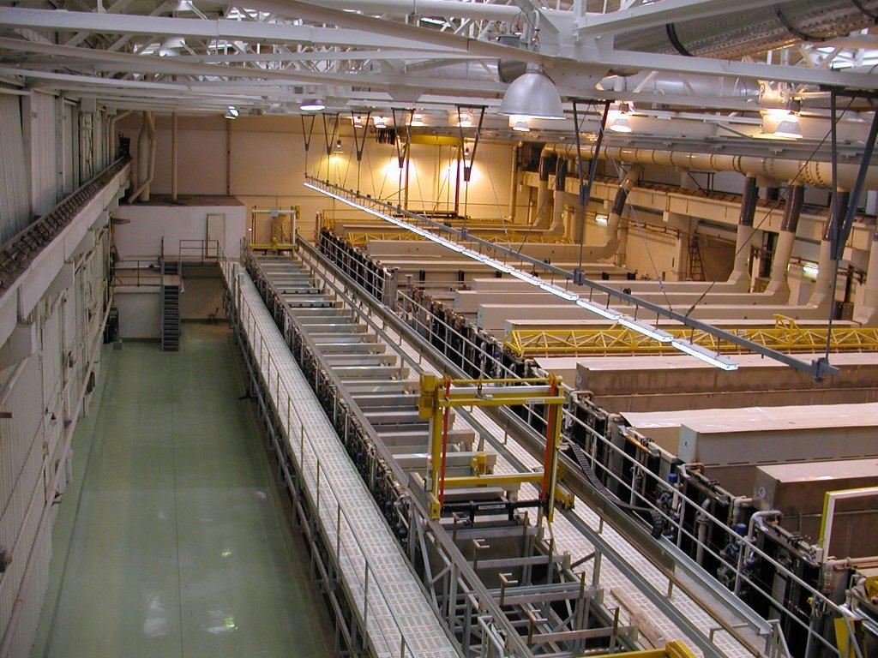
Линии галванических покрытий

Slide 12
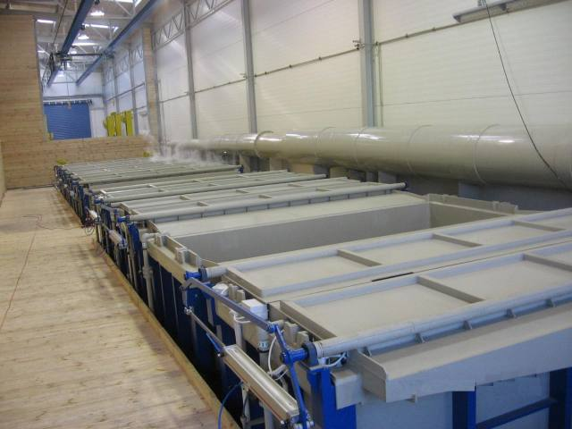
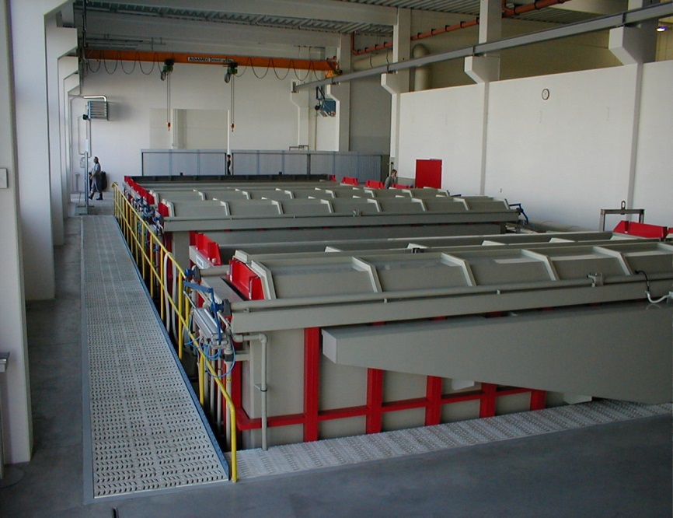
Линии травления
штучный или непрерывной процесс
проволока, трубы, прутки,
лента, лист и т.д.
углеродистая и нержавеющая
сталь, другие сплавы

Slide 13
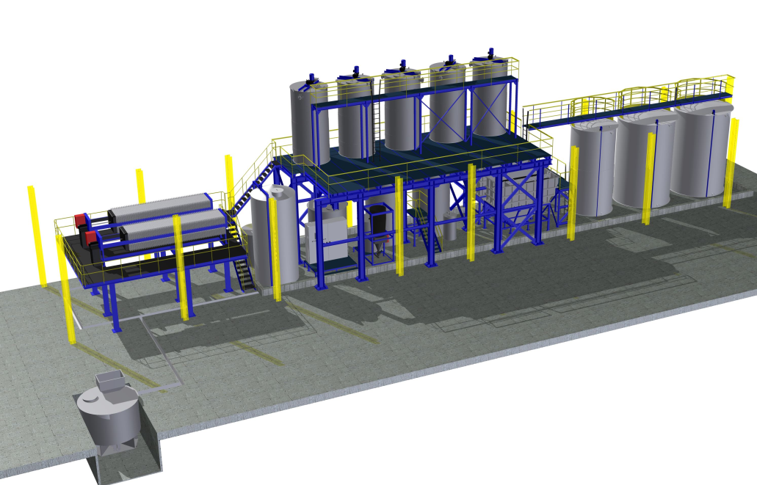
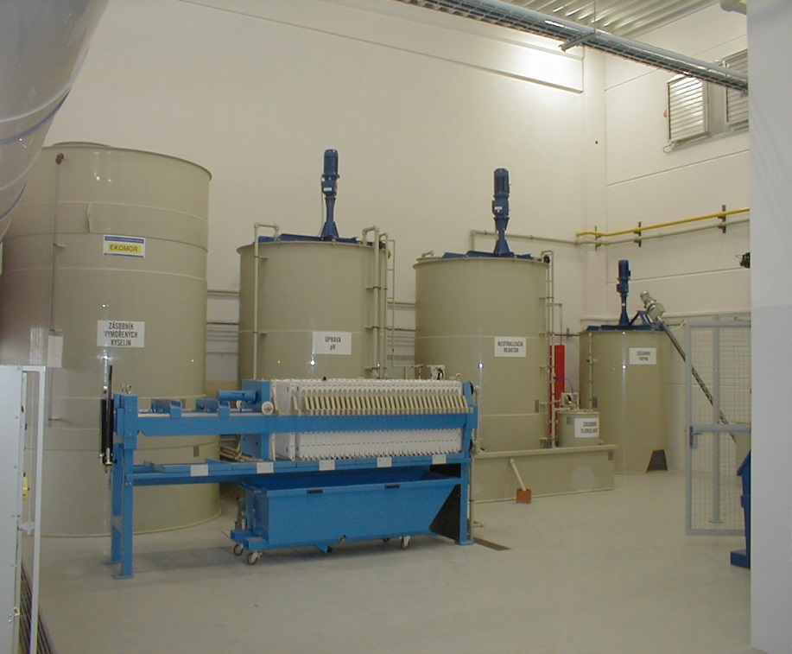
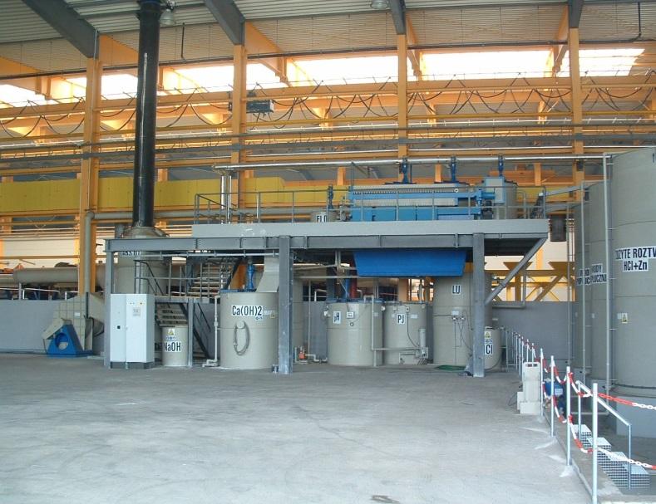
Системы для очистки вод , регенерация кислот
- системы нейтрализации кислот и
сточных вод
- очистка и фильтрация вод из
промышленных предприятий
- очистка растворов обезжиривания

Slide 14
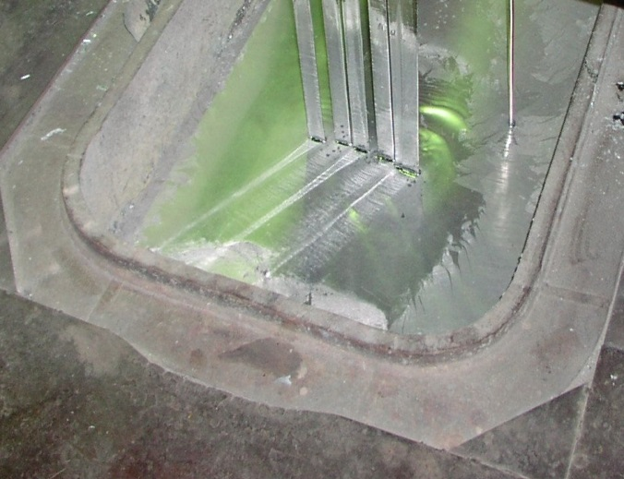
Линии горячего оцинкования
Представляем в России Чешскую компанию EKOMOR
штучное оцинкование
- производительность до 60.000 т/г
- размеры товара до 19 метров
- отопление печки газом или элетрич.
непрерывной процесс
- оцинкование ленты или проволки

Slide 15
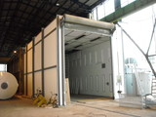
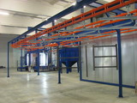
Линии лакокрасочного оборудования и оборудования для подготовки поверхностей;
Камеры окраски и сушки
окраска окунанием
Рабочие места для работы вручную
Линии непрерывного действия

Slide 16
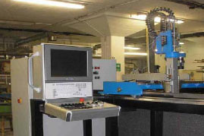
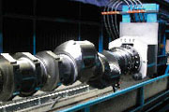
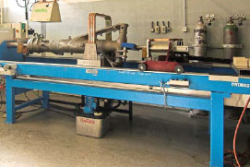
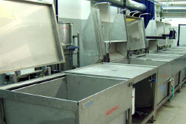
Неразрушающий контроль
Главный партнер Чешской компании ATG s.r.o в России
Оборудование для
Капиллярного контроля
Ультразвукового контроля
Вихретокового контроля
Радиографический контроль
Магнитопорошкового контроля
Квалификационное обучение
и сертификация персонала

Slide 17
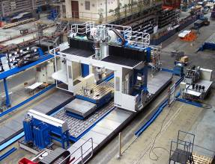
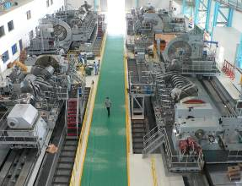
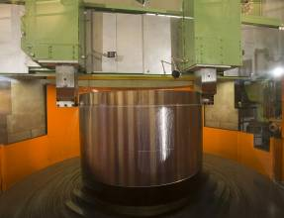
Поставки комплексных проектов «под ключ»
Металлообрабатыва-ющие комплексы
Формовочные и ковочные линии
Станочные линии и роботизированные пункты
Литейные линии
Технологические поставки для металлургической промышленности
Оборудование для раскроя материала
Сварочное оборудование
Разработка технического решения
Разработка проектной документации
Поставка, монтаж и ввод в эксплуатацию
Консультации
Notes:
17

Slide 18
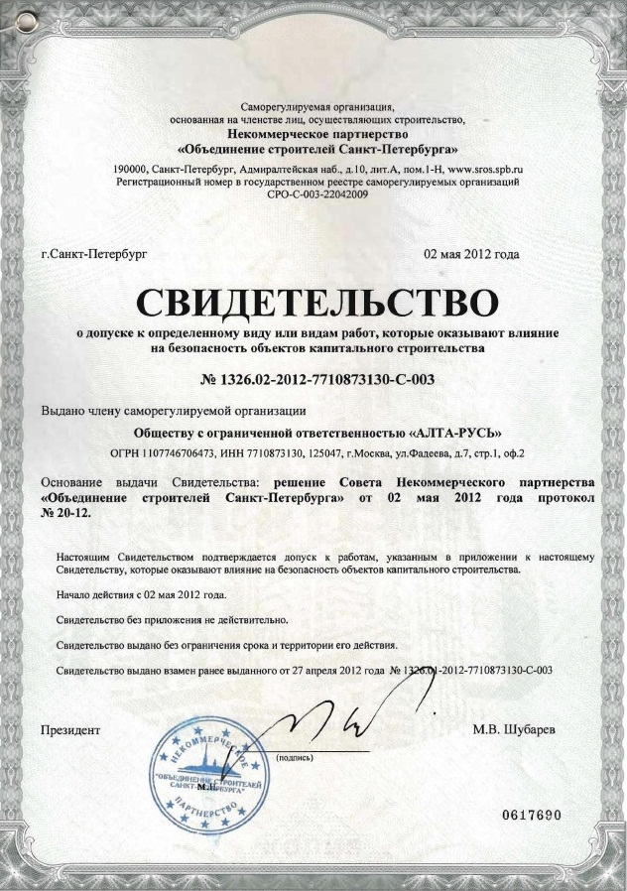
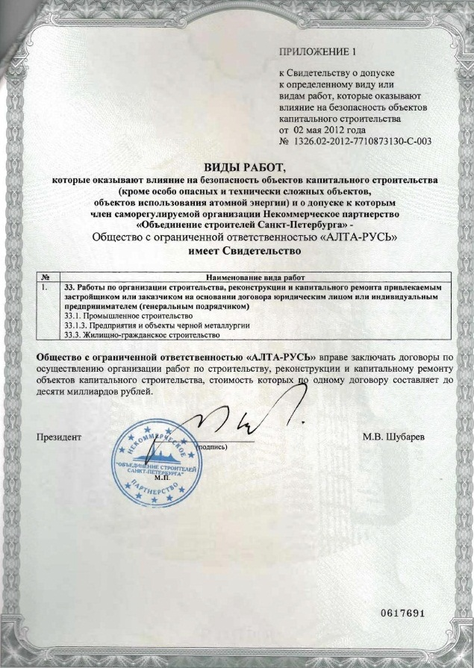
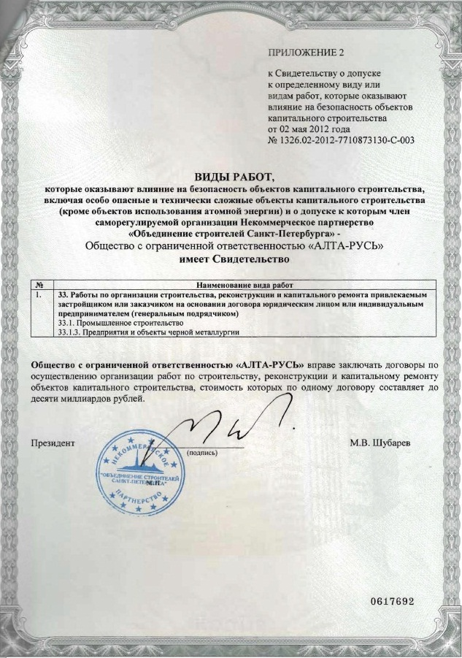
Свидетельство о допуске к работам в капитальном строительстве

Slide 19
КОМПЛЕКСНАЯ РАБОТА ДЛЯ ЗАКАЗЧИКА
Технические анализы
Комплектные
услуги
Финансовые анализы
Монтаж и
введение в
эксплуатацию
“Под ключ”
Предложение
проекта
Комплектная
поставка
Общая концепция
Финансирование проекта
Notes:
19

Slide 20
Основная схема реализации ЕРС контрактов
Генеральный проектировщик
Заказчик (заемщик)
Европейский банк
проект для гос. экспертизы
кредитный договор
договор страхования
ЕРС контракт
АО «АЛТА»
ЭГАП
ООО «АЛТА-РУСЬ»
договор на рабочее проектирование
договор с поставщиками
договор субподряда
договор с поставщиками
Генеральный проектировщик
Субподрядчик по строймонтажу
Местные поставщики оборудования
Поставки из третих стран
Лимиты поставок от суммы контракта:
Чехия: минимально 50% / Местные: максимально 23% / Третьи страны: до 27%

Slide 21
Некоторые значительные проекты группы компании АО «АЛТА» в АВИАЦИИ
ГП АНТК имени Антонова, Киев (Украина), Металлообрабатывающее оборудование - токарные станки и обрабатывающие центры
ОАО НПК Иркут, Иркутск (РФ), Поставка лакокрасочной, гальванической и капиллярной линий, металлообрабатывающих станков – 2005 – 2006
ОАО Корпорация ВСМПО-АВИСМА, Верхняя Салда (РФ), Поставка станков для обработки титановых поковок 2004–2005, 2014-2015
OAO Климов, Санкт Петербург (РФ), Гальванические линии, капиллярная линия и металлообрабатывающие станков – 2012 – 2014
UT-AIR-Уфа – поставка комплекса оборудования для магнитопорошкового, капиллярного и вихретокового контроля авиа- компонентов -2013
Авиакомпания «ЯМАЛ» поставка комплекса оборудования магнитопорошкового, капиллярного и вихретокового контроля авиа- компонентов-2013
UT-AIR- инжиниринг поставка оборудования магнитопорошкового контроля авиа- компонентов-2013
ОАО «ВАСО», Воронеж (РФ), поставка лакокрасочной камеры – 2013
АО СМК- поставка комплекса оборудования капиллярного контроля авиа- компонентов-2013
Notes:
21

Slide 22
Дальнейшее развитие и углубление кооперации российских и европейских предприятий области АВИАЦИИ нам видится:
В локализации производства некоторых частей наших технологических линии в России
В экспорте продукции российских авиационных предприятий в Европу
Привлечение экспортного зарубежного финансирования

Slide 23
Благодарю за внимание!

